Slide 1
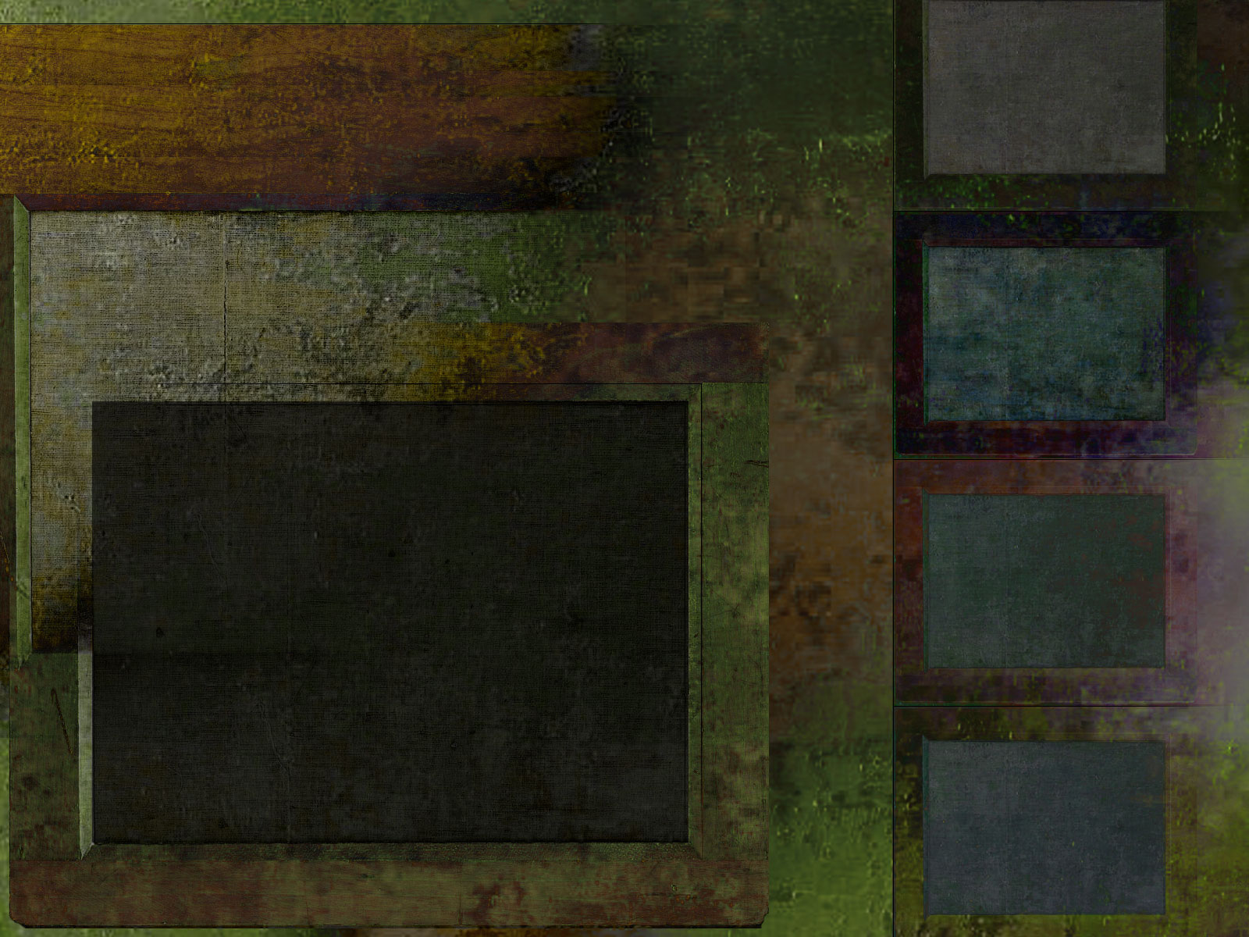
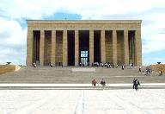
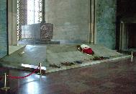
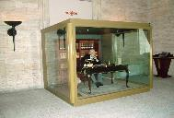
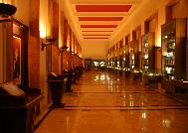
ANITKABİR
İçeri Gir

Slide 2
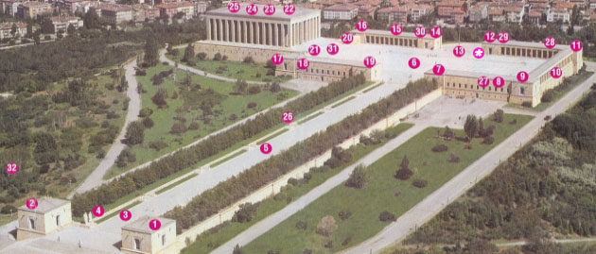
1. İstiklal Kulesi
9. Zafer Kulesi
17. Cumhuriyet Kulesi
25. Atatürk’ün Lahdi
2. Hürriyet Kulesi
10. İsmet İnönü Lahti
18. Atatürk Özel Kitaplığı
26. Aslan Heykel Grubu
3. Kadın Heykel Grubu
11. Barış Kulesi
19. Müdafaa-i Hukuk Kulesi
27. Müze K. Karargahı
4. Erkek Heykel Grubu
12. 23 Nisan Kulesi
20. Sakarya Kabartması
28. Anıtkabir K. Karargahı
5. Aslanlı Yol
13. Bayrak Direği, Bayrak
21. Başkomutan Kabartması
29. Dinlenme Salonu
6. Tören Meydanı
14. Misak-ı Milli Kulesi
22. Mozole
30. Konferans Salonu
7. Mehmetçik Kulesi
15. Atatürk ve K. S. Müzesi
23. Şeref Holü
31. Hitabet Kürsüsü
8. Anıtkabir Kitaplığı
16. İnkılap Kulesi
24. Mezar Odası
32. Barış Parkı
Resimdeki numaralara ya da alttaki bilgi kutularına tıklayarak Anıtkabir’i inceleyebilirsiniz
Çıkış

Slide 3
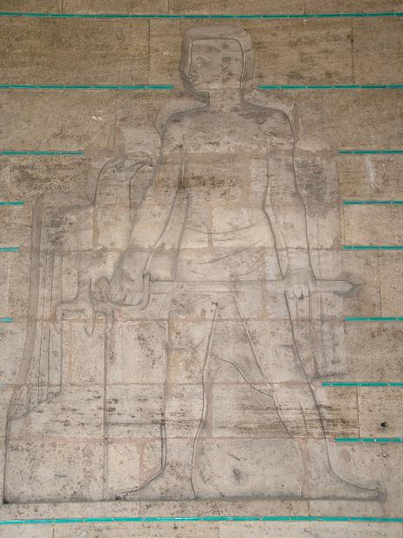
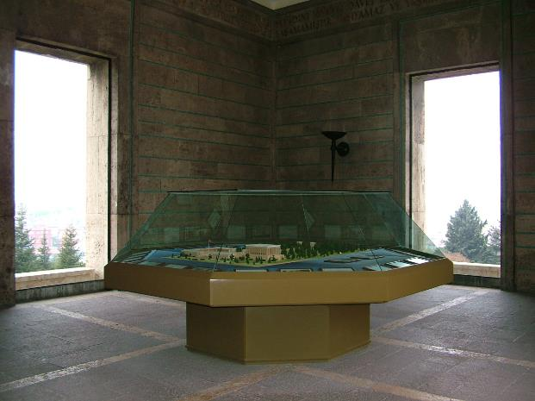
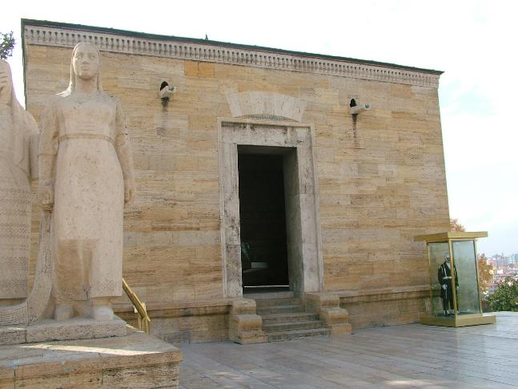

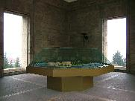
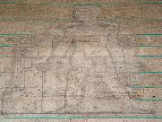
İstiklal Kulesi
Resimleri büyütmek için
küçük resimlere tıklayın.
Büyük resmi kapatmak
için yine küçük resimlere
tıklayın
Aslanlı yolun sağ başında bulunan kule içerisindeki kabartmada ayakta duran ve iki eliyle kılıç tutan bir gencin yanında kaya üzerine konmuş kartal figürü görülmektedir.
Kartal, gücü, istiklâl ve bağımsızlığı, genç ise istiklâli savunan Türk Milleti'ni temsil etmektedir.
Kabartma, Zühtü Müridoğlu'nun eseridir. Kule duvarlarında, Atatürk'ün istiklal ile ilgili özlü sözleri yer almaktadır.
Kule içinde ise Anıtkabir maketi ile birlikte fotoğraflarla Anıtkabir tanıtılmaktadır.
Önceki
Anasayfa
Sonraki
Çıkış

Slide 4
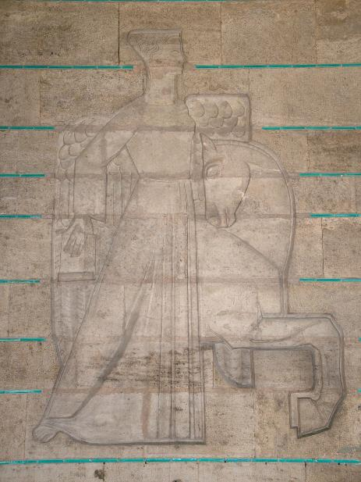
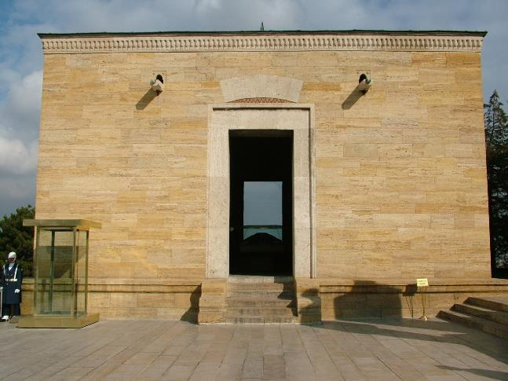
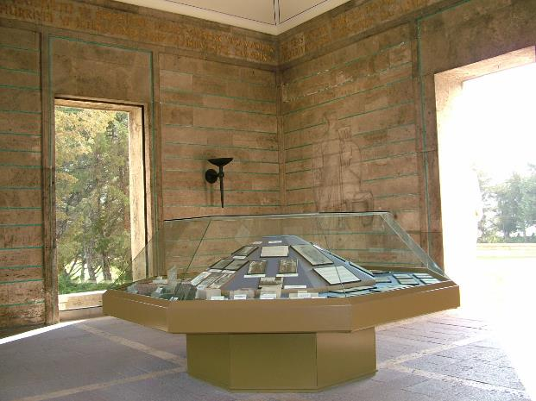


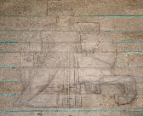
Hürriyet Kulesi
Resimleri büyütmek için
küçük resimlere tıklayın.
Büyük resmi kapatmak
için yine küçük resimlere
tıklayın
Aslanlı Yol'un sol başında bulunan Hürriyet Kulesi içindeki kabartmada; elinde "Hürriyet Beyannamesi" tutan melek figürü ile yanında şaha kalkmış bir at tasvir edilmiştir.
Melek bağımsızlığın kutsallığını, at ise bağımsızlığı sembolize etmektedir.
Kabartma Zühtü Müridoğlu'nun eseridir. Kule duvarlarında Atatürk'ün Hürriyet ile ilgili özlü sözleri yer almaktadır.
Kule içerisinde ise Anıtkabir'in inşaat çalışmalarını gösteren fotoğraf sergisi ile inşaatta kullanılan taş örnekleri bulunmaktadır.
Önceki
Anasayfa
Sonraki
Çıkış

Slide 5
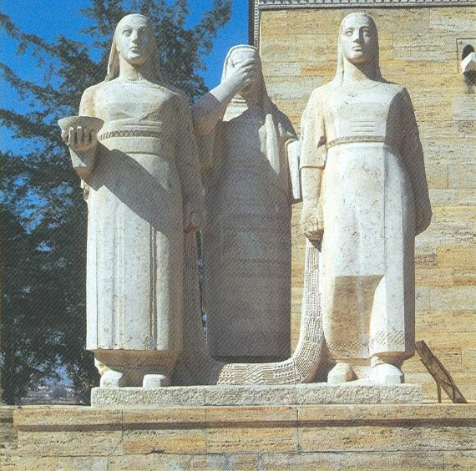

Kadın Heykel Grubu
Resimleri büyütmek için
küçük resimlere tıklayın.
Büyük resmi kapatmak
için yine küçük resimlere
tıklayın
İstiklal kulesinin önünde, ulusal giysiler giymiş üç kadından;
kenardakiler bereketli topraklarımızı simgeleyen buğday başaklarından oluşan ve yere kadar uzanan kalın bir çelenk tutmaktadır.
Soldaki kadın, ileri uzattığı elindeki kapla Atatürk'e Tanrıdan rahmet dilemekte, ortadaki kadın eliyle yüzünü kapatmış ağlamaktadır.
Heykel grubu Hüseyin Özkan'ın eseridir.
Önceki
Anasayfa
Sonraki
Çıkış

Slide 6
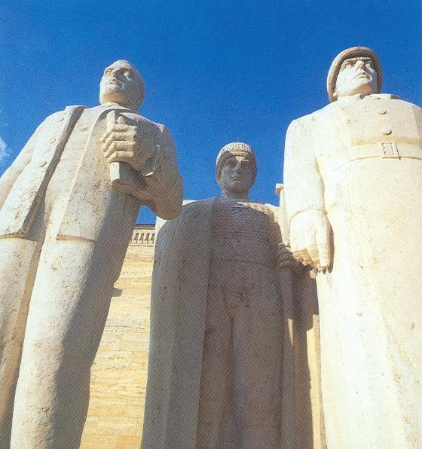

Erkek Heykel Grubu
Resimleri büyütmek için
küçük resimlere tıklayın.
Büyük resmi kapatmak
için yine küçük resimlere
tıklayın
Hürriyet Kulesi'nin önünde üç erkek heykelinden oluşan bu grupta, sağdaki erkek başında miğferi ve kalın kaputu ile Türk askeri, yani Mehmetçik, onun yanında elinde kitabıyla Türk gençliği ve aydın insanı, biraz gerisinde ise yerel kıyafetlerle Türk Köylüsü temsil edilmiştir.
Heykel grubu, Hüseyin Özkan'ın eseridir.
Önceki
Anasayfa
Sonraki
Çıkış

Slide 7
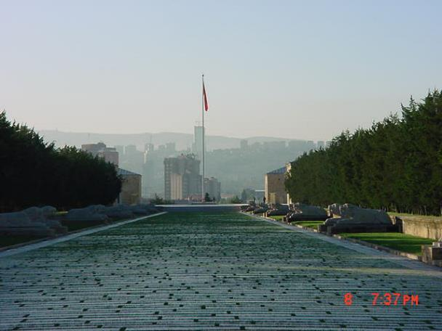
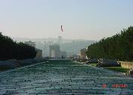
Aslanlı Yol
Resimleri büyütmek için
küçük resimlere tıklayın.
Büyük resmi kapatmak
için yine küçük resimlere
tıklayın
Anıtkabir'e Tandoğan kapısından girildiğinde Barış Parkı içerisinde uzanan yoldan Aslanlı Yol başındaki 26 basamaklı geniş merdivenlere ulaşılır.
Merdivenin hemen başında karşılıklı olarak İstiklâl ve Hürriyet kuleleri ile üçlü kadın ve erkek heykel grupları yer almaktadır.
Ziyaretçileri Atatürk'ün yüce huzuruna hazırlamak için yapılmış olan 262 m. uzunluğundaki yolun iki yanında oturmuş pozisyonda 24 aslan heykeli bulunmaktadır. Anadolu'nun eski uygarlıklarından Hititler' de ve Türk mitolojisinde kudreti simgeleyen aslanlar, Türk Milletinin birlik ve bütünlüğünü temsilen çift yapılmışlardır.
Aslanlar Türk Ulusu'nun kuvvet ve kudretini simgelemektedir. Heykeller Hüseyin Özkan'ın eseridir.
Önceki
Anasayfa
Sonraki
Çıkış

Slide 8
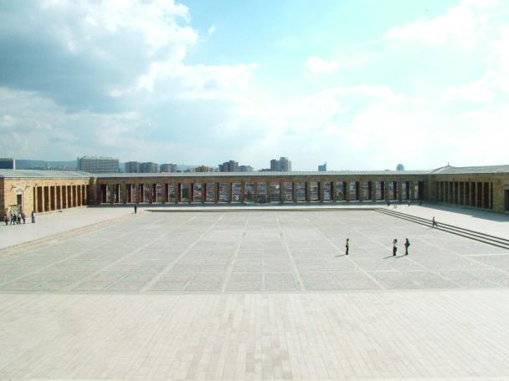
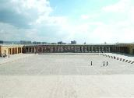
Tören Meydanı
Resimleri büyütmek için
küçük resimlere tıklayın.
Büyük resmi kapatmak
için yine küçük resimlere
tıklayın
Aslanlı yolun sonunda yer alan tören meydanı 129 x 84.25 metre boyutlarındadır.
15 bin kişi kapasiteli olup, zemini; siyah, kırmızı, sarı ve beyaz renkte traverten taşlardan oluşan 373 adet halı ve kilim deseniyle bezenmiştir.
Önceki
Anasayfa
Sonraki
Çıkış

Slide 9
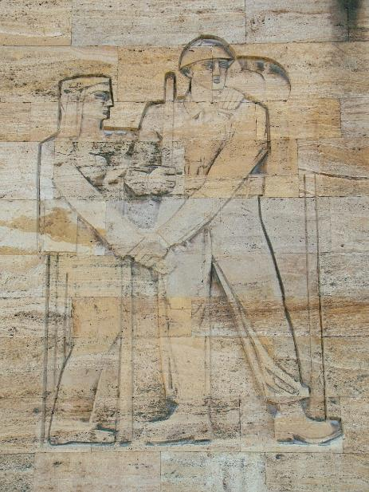
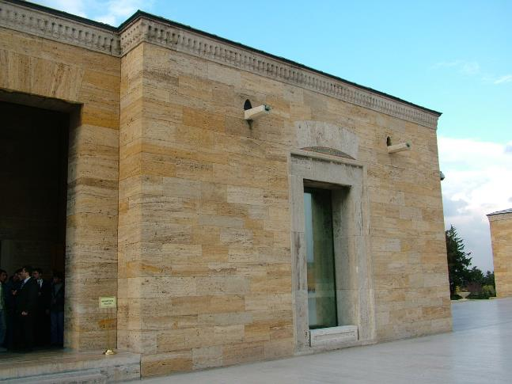
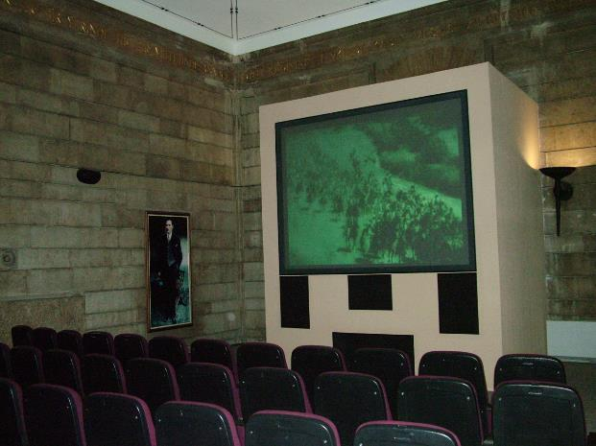

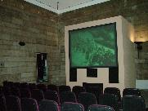
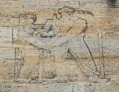
Mehmetçik Kulesi
Resimleri büyütmek için
küçük resimlere tıklayın.
Büyük resmi kapatmak
için yine küçük resimlere
tıklayın
Aslanlı yolun bitiminde sağda yer alan kulenin dış yüzeyinde, cepheye gitmekte olan Mehmetçik ile elini asker oğlunun omzuna atmış, onu vatan için savaşa gönderen anne tasvir edilmiştir.
Kabartma Zühtü Müridoğlu'nun eseridir. Kulenin duvarlarında Atatürk'ün Mehmetçik ve Türk kadınları hakkında söylediği özlü sözler yer almaktadır.
Kulenin içerisinde ise; Sinevizyon Salonu bulunmaktadır.
Sinevizyon Salonu’nda Atatürk ve Anıtkabir konulu gösterimler yapılmaktadır.
Önceki
Anasayfa
Sonraki
Çıkış

Slide 10
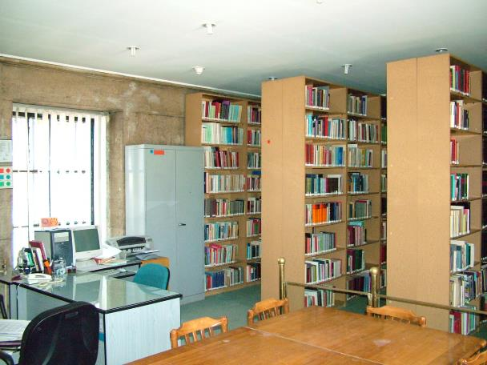

Anıtkabir Kitaplığı
Resimleri büyütmek için
küçük resimlere tıklayın.
Büyük resmi kapatmak
için yine küçük resimlere
tıklayın
Mehmetçik ve Zafer Kuleleri arasında yer alan; Atatürk ve Kurtuluş Savaşı Müzesi Komutanlığı Karargâhı içindeki birimde Anıtkabir Kitaplığı bulunmaktadır.
Atatürk, Milli Mücadele ve İnkılâplar konulu Türkçe ve yabancı dillerde kitapların bulunduğu bir “ihtisas kitaplığı” olarak, her kesimden araştırmacı ve okuyucuya hafta içi hizmet vermektedir.
Önceki
Anasayfa
Sonraki
Çıkış

Slide 11
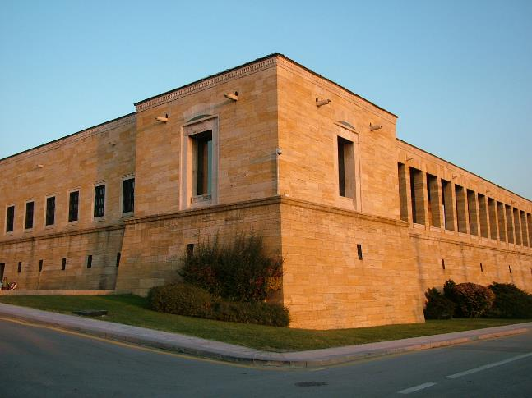
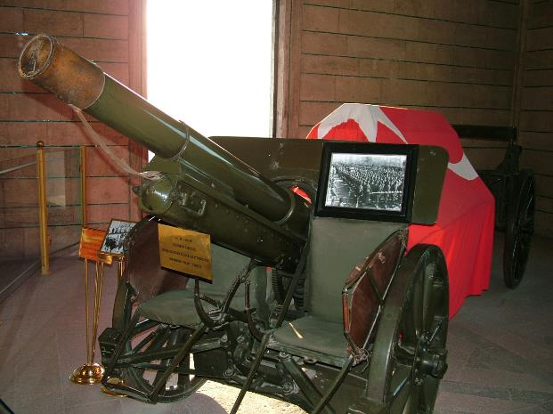


Zafer Kulesi
Resimleri büyütmek için
küçük resimlere tıklayın.
Büyük resmi kapatmak
için yine küçük resimlere
tıklayın
Kulenin duvarlarında Atatürk'ün en önemli üç zaferinin (Conkbayırı Muharebesi, Sakarya Meydan Muharebesi, Başkomutanlık Meydan Muharebesi) tarihi ve zaferle ilgili özlü sözleri yazılıdır.
Kule içinde Atatürk'ün naaşını taşıyan top arabası sergilenmektedir.
Önceki
Anasayfa
Sonraki
Çıkış

Slide 12
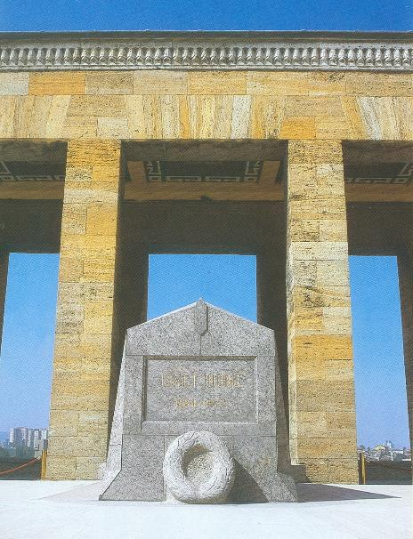
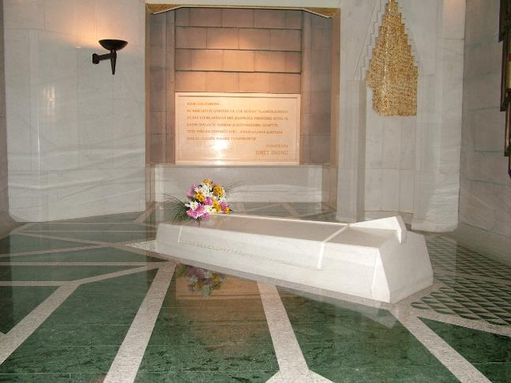
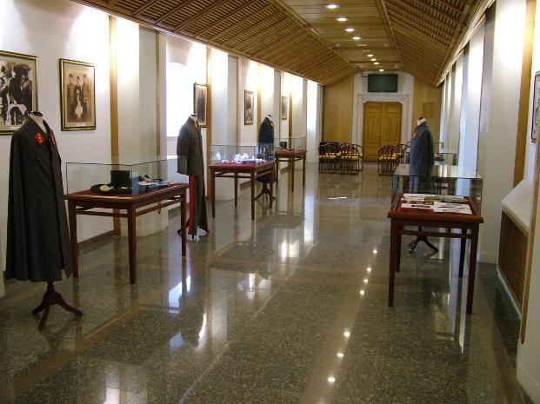
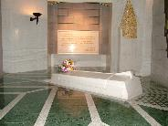

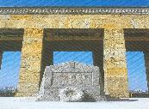
İsmet İnönü Lahti
Resimleri büyütmek için
küçük resimlere tıklayın.
Büyük resmi kapatmak
için yine küçük resimlere
tıklayın
Barış ve Zafer Kuleleri arasında yanları açık kolonların oluşturduğu galerinin ortasında 25 Aralık 1973 tarihinde vefat eden Atatürk'ün en yakın silah arkadaşı, Türk Millî Mücadelesi'nin Batı Cephesi Komutanı ve İkinci Cumhurbaşkanı İsmet İnönü'nün sembolik lahdi bulunmaktadır.
Mezar odası alt kattadır. Mezar odasına ahşap bir kapı ardından bronz bir kapı ile girilir.
Mezar odası kare olup, kesik pramidal tavanla örtülüdür. Beyaz granit kaplı zemin üzerinde kıble yönünde sanduka yer almaktadır. İsmet İnönü, Anıtkabir'e 28 Aralık 1973'te Bakanlar Kurulu Kararı ile defnedilmiştir.
Önceki
Anasayfa
Sonraki
Çıkış

Slide 13
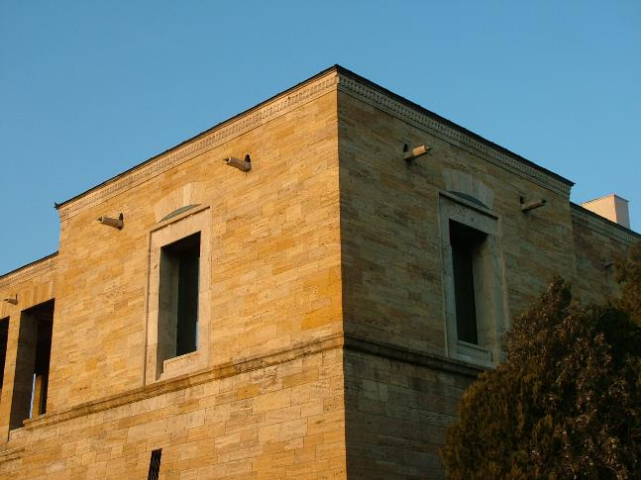
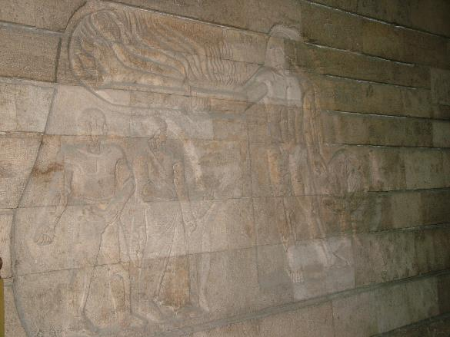
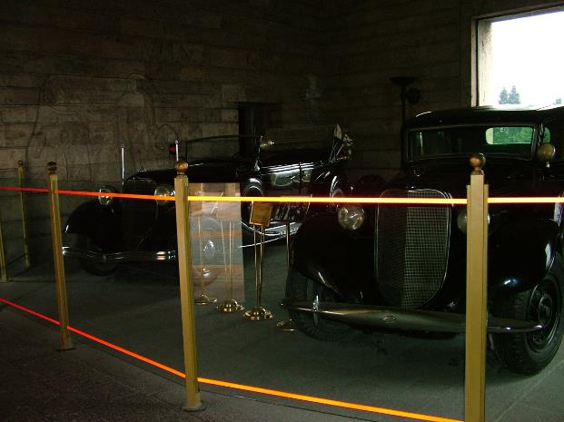

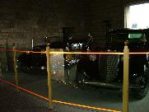
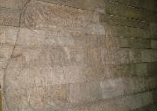
Barış Kulesi
Resimleri büyütmek için
küçük resimlere tıklayın.
Büyük resmi kapatmak
için yine küçük resimlere
tıklayın
Kulenin iç duvarında Atatürk'ün "Yurtta Barış, Dünyada Barış" ilkesini dile getiren bir kabartma yer almaktadır.
Kabartmada çiftçilik yapan köylüler ve yanlarında kılıcını uzatarak onları koruyan bir Mehmetçik figürü tasvir edilmiştir.
Mehmetçik barışın sağlam ve güvenli kaynağı olan Türk Ordusu'nu sembolize etmektedir. Kabartma Nusret Suman'ın eseridir. Kule duvarlarında Atatürk'ün barış ile ilgili özlü sözleri yer almaktadır. Kulenin içerisinde ise Atatürk'ün 1935-1938 yılları arasında kullandığı Lincoln marka tören ve makam otomobilleri sergilenmektedir.
Önceki
Anasayfa
Sonraki
Çıkış

Slide 14
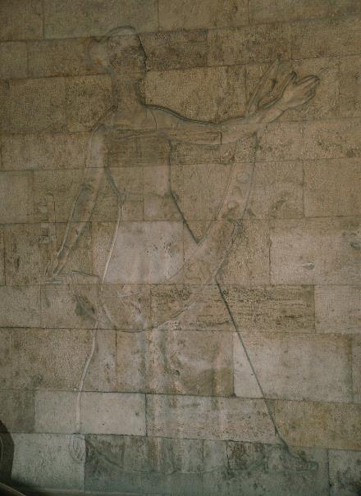
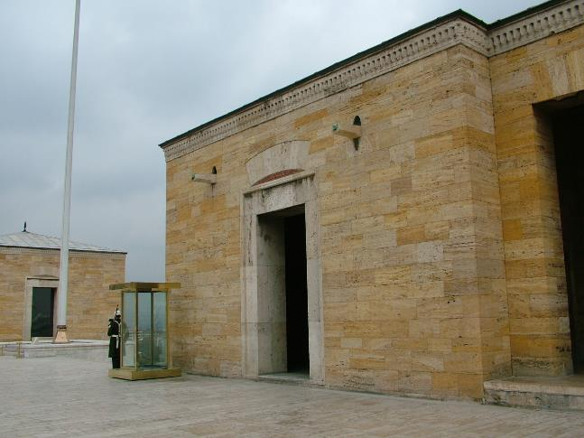
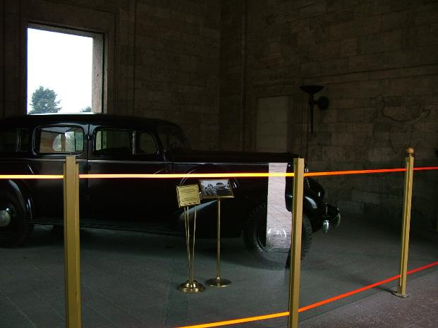
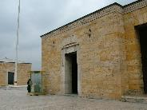

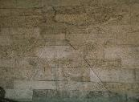
23 Nisan Kulesi
Resimleri büyütmek için
küçük resimlere tıklayın.
Büyük resmi kapatmak
için yine küçük resimlere
tıklayın
Kulenin iç duvarında 23 Nisan 1920'de TBMM'nin açılışını temsil eden bir kabartma yer almaktadır.
Kabartmada, ayakta duran kadının tuttuğu kağıdın üzerinde 23 Nisan 1920 yazılıdır. Diğer elinde Meclis'in açılışını simgeleyen bir anahtar bulunmaktadır.
Kabartma Hakkı Atamulu'nun eseridir. Kule duvarlarında Atatürk'ün Meclis'in açılışı ile ilgili özlü sözleri yer almaktadır.
Kule içerisinde Atatürk'ün 1936-1938 yılları arasında kullandığı Cadillac marka özel otomobili sergilenmektedir.
Önceki
Anasayfa
Sonraki
Çıkış

Slide 15
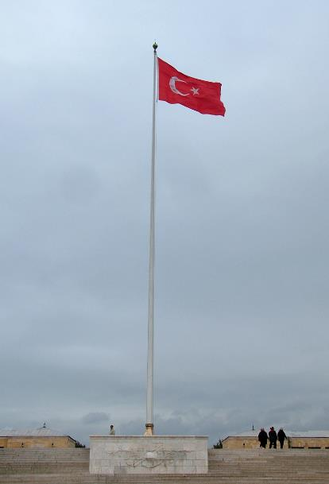
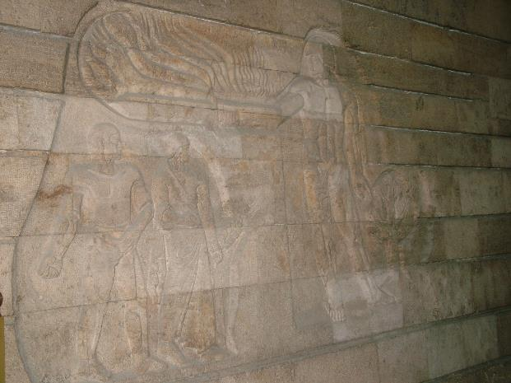
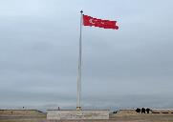
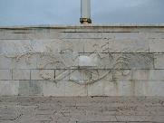
Bayrak Direği ve Bayrak
Resimleri büyütmek için
küçük resimlere tıklayın.
Büyük resmi kapatmak
için yine küçük resimlere
tıklayın
Anıtkabir'in Çankaya yönündeki 28 basamaklı tören meydanına giriş merdivenlerinin ortasında, yüksek bir direk üzerinde Türk Bayrağı dalgalanır.
Amerika'da özel olarak yaptırılan 33.53 metre yüksekliğindeki bu direğin 4 metresi kaide altında kalmaktadır.
Amerika'da yaşayan Türk asıllı Amerikan vatandaşı Nazmi Cemal tarafından, kendi bayrak direği fabrikasında imal edilerek 1946 yılında Anıtkabir'e hediye edilmiştir.
Bayrak direğinin kaidesinde yer alan kabartmada, meşale Türk medeniyetini, kılıç taarruz gücünü, miğfer savunma gücünü, meşe dalı zaferi, zeytin dalı ise barışı simgelemektedir.
Kabartma Kenan Yontuç'un eseridir.
Önceki
Anasayfa
Sonraki
Çıkış

Slide 16
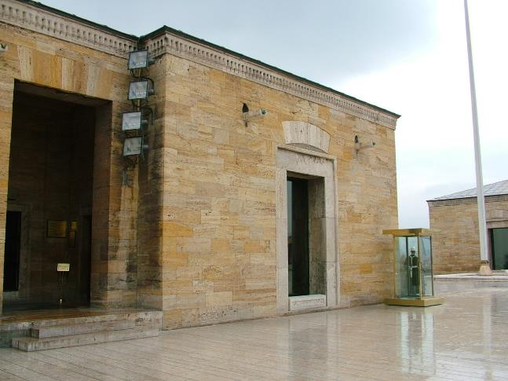
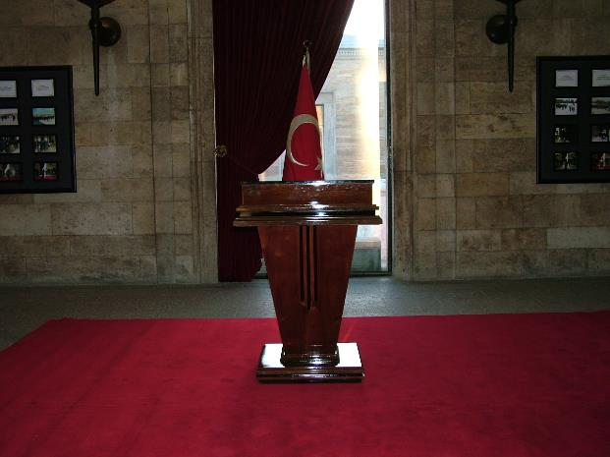




Misak-ı Milli Kulesi
Resimleri büyütmek için
küçük resimlere tıklayın.
Büyük resmi kapatmak
için yine küçük resimlere
tıklayın
Müzenin girişi olan bu kulenin içinde bir kılıç kabzası üzerinde üst üste konmuş dört elden oluşan bir kabartma yer almaktadır.
Kabartma, Türk Vatanının kurtarılması için içilen millet andını ifade etmektedir.
Nusret Suman'ın eseridir. Kulenin duvarlarında Atatürk'ün Misak-ı Millî ile ilgili özlü sözleri yazılıdır. Kulenin ortasında Anıtkabir'de icra edilen törenlere katılan heyetlerin özel defteri imzalamaları için imza kürsüsü yer almaktadır.
Ayrıca aktüel panolarda Anıtkabir'de yapılan önemli törenlere ait fotoğraflar sergilenmektedir.
Önceki
Anasayfa
Sonraki
Çıkış

Slide 17






Atatürk ve Kurtuluş Savaşı Müzesi
Resimleri büyütmek için
küçük resimlere tıklayın.
Büyük resmi kapatmak
için yine küçük resimlere
tıklayın
Anıtkabir'de Atatürk'ün mozolesinin bulunduğu şeref salonunun altında bulunan 3 bin metrekarelik sütunlu alanda kurulan Atatürk ve Kurtuluş Savaşı Müzesi, özellikle farklı sergileme teknikleri ile Çanakkale, Sakarya, Büyük Taarruz ve Başkomutanlık Muharebeleri'ni, Türkiye Cumhuriyeti'nin kuruluş yıllarını ve Atatürk dönemini çarpıcı biçimde sunuyor.
Önceki
Anasayfa
Sonraki
Çıkış

Slide 18






İnkılap Kulesi
Resimleri büyütmek için
küçük resimlere tıklayın.
Büyük resmi kapatmak
için yine küçük resimlere
tıklayın
Müzenin devamı olan bu kulede de Atatürk'ün kullandığı eşyalar sergilenmektedir.
Kulenin iç duvarında yer alan kabartmada zayıf, güçsüz bir elin tuttuğu sönmek üzere olan meşale, çökmekte olan Osmanlı İmparatorluğu'nu, güçlü bir elin göklere doğru kaldırdığı ışıklar saçan meşale ise yeni Türkiye Cumhuriyeti'ni simgelemektedir.
Kabartma, Nusret Suman'ın eseridir.
Kule duvarlarında Atatürk'ün inkılâplarla ilgili özlü sözleri yazılıdır.
Önceki
Anasayfa
Sonraki
Çıkış

Slide 19




Cumhuriyet Kulesi
Resimleri büyütmek için
küçük resimlere tıklayın.
Büyük resmi kapatmak
için yine küçük resimlere
tıklayın
Bu bölümde Atatürk’ün balmumu heykeli ile orijinal çalışma odası sergilenmektedir.
Çankaya Köşkü’nün kütüphanesinde Atatürk’ü çalışırken gösteren bu vitrindeki eşyalardan arka taraftaki kütüphane ve Atatürk’ün üstündeki elbisesi hariç vitrindeki bütün objeler orijinaldir.
Yine bu bölümde yer alan dokunmatik bilgi cihazlarında Atatürk’ün düşünce adamı yönü vurgulanmıştır. Ayrıca duvarda asılı plazma ekranda Atatürk’le ilgili fotoğraflar ve Anıtkabir’de yapılan önemli törenlerin resimleri belirli aralıklarla dönüşümlü olarak gösterilmektedir. Bu kulede Atatürk’ün Cumhuriyet ile ilgili şu özlü sözleri bulunmaktadır. “ En büyük gücümüz, en büyük dayanağımız, ulusal egemenliğimizi kavramış ve onu eylemli olarak halkın eline vermiş ve halkın elinde tutabileceğimizi gerçekten kanıtlamış olduğumuzdur.”
Önceki
Anasayfa
Sonraki
Çıkış

Slide 20


Atatürk Özel Kitaplığı
Resimleri büyütmek için
küçük resimlere tıklayın.
Büyük resmi kapatmak
için yine küçük resimlere
tıklayın
Atatürk Özel Kitaplığı ’nın bulunduğu, 11 Haziran 2005 tarihinde hizmete açılan müzenin 4. bölümü; modern müzecilik anlayışına uygun olarak yeniden düzenlenmiş ve böylece kitaplar daha özenli bir şekilde koruma altına alınmıştır.
Sergi salonunun birinci ve ikinci vitrinlerinde başta “NUTUK” olmak üzere Atatürk’ün kendi yazdığı eserler, diğer vitrinlerde ise Atatürk’ün özel kütüphanesinde bulunan 3123 adet kitap konularına göre tasnif edilerek sergilenmiştir. Kitapların dillere göre dağılımına bakıldığında ağırlıklı olarak Fransızca ve Türkçe olduğu, bunun yanında İngilizce, Romence, Yunanca ve Latince kitapların da bulunduğu görülmektedir. Konu bazında değerlendirildiğinde ise ilk sırayı tarih, ikinci sırayı ise dil ve edebiyat almaktadır.
Önceki
Anasayfa
Sonraki
Çıkış

Slide 21






Müdafaa-i Hukuk Kulesi
Resimleri büyütmek için
küçük resimlere tıklayın.
Büyük resmi kapatmak
için yine küçük resimlere
tıklayın
Kule duvarının dış yüzeyinde yer alan kabartmada, Kurtuluş Savaşımızda ulusal birliğimizin temeli olan Müdafaa-i Hukuk dile getirilmiştir.
Kabartmada bir elinde kılıç tutarken, diğer elini ileri uzatmış sınırlarımızı geçen düşmana "Dur..." diyen bir erkek figürü tasvir edilmiştir.
İleri uzatılan elin altında bulunan ağaç yurdumuzu simgelemektedir. Kabartma, Nusret Suman'ın eseridir. Kule duvarlarında Atatürk'ün Müdafaa-i Hukuk konusunda söylediği özlü sözler yer almaktadır. Kule içerisinde Atatürk ve Anıtkabir ile ilgili hatıralık eşyalar ve yine Atatürk ve Atatürkçülük ile ilgili bazı yayınlar satılmaktadır.
Önceki
Anasayfa
Sonraki
Çıkış

Slide 22


Sakarya Meydan Muharebesi
Kabartması
Resimleri büyütmek için
küçük resimlere tıklayın.
Büyük resmi kapatmak
için yine küçük resimlere
tıklayın
Kompozisyonun sağında bir genç, iki at, bir kadın ve bir erkek bulunmaktadır. Bunlar, savaşın ilk döneminde düşman saldırıları karşısında evlerini bırakıp yurt savunması için yollara düşmüştür. Bu üçlü grubun önünde çamura batmış bir araba, çabalayan atlar, tekerleği döndürmeye çalışan bir erkek ve iki kadın ile ayakta bir yiğit ve ona bir kılıç sunan diz çökmüş bir kadın vardır. Bu grup figürleri, Sakarya Meydan Muharebesi başlamadan önceki dönemi temsil etmektedir. Bu grubun solunda, yere oturmuş iki kadın ve bir çocuk, düşman istilâsı altında, Türk Ordusu'nu bekleyen halkımızı simgelemektedir. Bu halkın üzerinden uçarak Başkomutan Mustafa Kemal'e çelenk sunan bir zafer meleği vardır. Kompozisyonun sonunda yere oturan kadın vatan anayı, diz çöken genç Sakarya Meydan Muharebesi'ni kazanan Türk Ordusu'nu, meşe ağacı ise zaferi simgelemektedir. Kabartma, İlhan Koman'ın eseridir.
Önceki
Anasayfa
Sonraki
Çıkış

Slide 23


Başkomutan Meydan Muharebesi Kabartması
Resimleri büyütmek için
küçük resimlere tıklayın.
Büyük resmi kapatmak
için yine küçük resimlere
tıklayın
Kompozisyonun solunda yer alan bir köylü kadın, bir erkek çocuk ve bir attan oluşan grup milletçe savaşa hazırlık dönemini temsil etmektedir. Sonraki bölümde; Atatürk bir elini ileri uzatmış ve "Ordular ilk hedefiniz Akdeniz'dir, ileri!" diyerek ordularımıza hedefi göstermektedir.
Öndeki melek, Ata'nın emrini borusu ile uzak ufuklara iletmektedir. Bundan sonraki bölümde, Atatürk'ün emrini yerine getiren Türk ordusunun fedakarlıklarını ve kahramanlıklarını temsil eden kabartmada, vurulup düşen bir erin elindeki bayrağı kavrayan bir yiğit ile siperde elinde kalkan ve kılıçlı bir asker Türk Ordusu'nun taarruzunu sembolize etmektedir. Önde ise elinde Türk bayrağı ile Türk Ordusu'nu çağıran zafer meleği bulunmaktadır. Kabartma, Zühtü Müridoğlu'nun eseridir.
Önceki
Anasayfa
Sonraki
Çıkış

Slide 24


Mozole
Resimleri büyütmek için
küçük resimlere tıklayın.
Büyük resmi kapatmak
için yine küçük resimlere
tıklayın
Anıtkabir'in en önemli bölümü olan mozoleye çıkan 42 basamaklı merdivenlerin ortasında "hitabet kürsüsü" yer almaktadır.
Kürsü, Kenan Yontuç'un eseridir.
Mozole 72 x 52 x 17 metre boyutlarında, dikdörtgen bir plan üzerine kurulmuş olup, ön ve arka 8, yan cephelerde 14 adet 14,40 metre yüksekliğinde kolonlarla çevrelenmiştir.
Mozole cephesinde, solda Atatürk'ün Türk gençliğine hitabı, sağda ise Cumhuriyet'in kuruluşunun 10. yıl dönümünde söylediği nutku yer almaktadır.
Önceki
Anasayfa
Sonraki
Çıkış

Slide 25


Şeref Holü
Resimleri büyütmek için
küçük resimlere tıklayın.
Büyük resmi kapatmak
için yine küçük resimlere
tıklayın
Şeref holüne bronz kapılardan girilir.
Girişte sağda Atatürk'ün 29 Ekim 1938 tarihli Türk Ordusu'na son mesajı, solda ise ikinci Cumhurbaşkanı İsmet İnönü'nün Atatürk'ün ölümü üzerine yayımladığı 21 Kasım 1938 tarihli "Türk milletine taziye mesajı" yer almaktadır.
Bu iki yazıt, Atatürk'ün doğumunun 100. yılı olan 1981'de yazılmıştır.
Şeref Holü'nün 27 kirişten oluşan tavanı ile yan galeri tavanları 15-16'ncı yüzyıl Osmanlı halı ve kilim motiflerinden oluşan mozaiklerle süslenmiştir.
Önceki
Anasayfa
Sonraki
Çıkış

Slide 26


Mezar Odası
Resimleri büyütmek için
küçük resimlere tıklayın.
Büyük resmi kapatmak
için yine küçük resimlere
tıklayın
Atatürk’ün aziz naaş’ı, Mozole’nin zemin katında doğrudan doğruya toprağa kazılmış bir mezarda bulunmaktadır.
Mozole’nin birinci katı olan Şeref Holü’ndeki sembolik lahit taşının tam altında bulunan mezar odası Selçuklu ve Osmanlı türbe mimarisi tarzında sekizgen planlı olup, piramidal külahlı tavanı geometrik motifli mozaiklerle süslenmiştir.
Önceki
Anasayfa
Sonraki
Çıkış

Slide 27


Atatürk’ün Lahdi
Resimleri büyütmek için
küçük resimlere tıklayın.
Büyük resmi kapatmak
için yine küçük resimlere
tıklayın
Şeref holüne girişte tam karşıda büyük pencerenin yer aldığı nişin içinde, ATATÜRK'ün sembolik lahdi bulunmaktadır.
Lahit taşı tek parça kırmızı mermer olup, 40 ton ağırlığındadır.
Lahit taşının yer aldığı bölüm ise beyaz Afyon mermeri ile kaplıdır.
Önceki
Anasayfa
Sonraki
Çıkış

Slide 28


Aslan Heykel Grubu
Resimleri büyütmek için
küçük resimlere tıklayın.
Büyük resmi kapatmak
için yine küçük resimlere
tıklayın
Ziyaretçileri Atatürk'ün yüce huzuruna hazırlamak için yapılmış olan 262 m. uzunluğundaki yolun iki yanında oturmuş pozisyonda Türklerde 24 Oğuz Boyunu temsil eden aslan heykeli bulunmaktadır.
Anadolu'nun eski uygarlıklarından Hititler' de ve Türk mitolojisinde kudreti simgeleyen aslanlar, Türk Milletinin birlik ve bütünlüğünü temsilen çift yapılmışlardır.
Aslanlar Türk Ulusu'nun kuvvet ve kudretini simgelemektedir.
Heykeller Hüseyin Özkan'ın eseridir.
Önceki
Anasayfa
Sonraki
Çıkış

Slide 29


Müze Komutanlık Karargahı
Resimleri büyütmek için
küçük resimlere tıklayın.
Büyük resmi kapatmak
için yine küçük resimlere
tıklayın
İdari Kısım
Önceki
Anasayfa
Sonraki
Çıkış

Slide 30


Anıtkabir Komutanlık Karargahı
Resimleri büyütmek için
küçük resimlere tıklayın.
Büyük resmi kapatmak
için yine küçük resimlere
tıklayın
İdari Kısım
Önceki
Anasayfa
Sonraki
Çıkış

Slide 31


Dinlenme Salonu
Resimleri büyütmek için
küçük resimlere tıklayın.
Büyük resmi kapatmak
için yine küçük resimlere
tıklayın
Bayrak direğinin bunluğu bölümden merdivenlerle aşağı indikten sonra sağ tarafta yer almaktadır.
Anıtkabir'e gelen ziyaretçilerin dinlenmesi amacıyla yapılmış olan bu bölümde çeşitli yiyecek ve içecekler satılmaktadır.
Önceki
Anasayfa
Sonraki
Çıkış

Slide 32


Konferans Salonu
Resimleri büyütmek için
küçük resimlere tıklayın.
Büyük resmi kapatmak
için yine küçük resimlere
tıklayın
Bu salonda Atatürk'ün yaşamını, hatırasını ve dünya görüşünü anlatmak, tanıtmak, sevdirmek ve benimsetmek amacı ile planlanmış seminer ve konferanslar düzenlenmektedir.
Önceki
Anasayfa
Sonraki
Çıkış

Slide 33


Hitabet Kürsüsü
Resimleri büyütmek için
küçük resimlere tıklayın.
Büyük resmi kapatmak
için yine küçük resimlere
tıklayın
Anıtkabir'in en önemli bölümü olan mozoleye çıkan 42 basamaklı merdivenlerin ortasında "hitabet kürsüsü" yer almaktadır.
Mermer kürsünün tören meydanı cephesi dairesel geometrik motiflerle süslü olup, ortasında ATATÜRK'ün "Hakimiyet Kayıtsız Şartsız Milletindir" sözü yazılıdır.
Kürsü, Kenan Yontuç'un eseridir.
Önceki
Anasayfa
Sonraki
Çıkış

Slide 34


Barış Parkı
Resimleri büyütmek için
küçük resimlere tıklayın.
Büyük resmi kapatmak
için yine küçük resimlere
tıklayın
Barış Parkı; Atatürk’ün “Yurtta Sulh, Cihanda Sulh” özdeyişinden ilham alınarak oluşturulmuştur. Barış Parkı’nın çevre düzenlemesine ilişkin uygulama projeleri Prof. Dr. Sadri Aran tarafından hazırlanmıştır. Bu projeye göre; Anıttepe’nin eteklerinde yüksek ve büyük hacimli ağaçlardan yeşil kitleler oluşturulacak, bu kitleler Anıt’a yaklaştıkça alçalarak renkleri bozlaşacak ve bozkırın basık formlu ve boz renkli bitki fizyonomisine bürünerek, Anıt’ın heybetli yapısı önünde adeta sönüp silinecektir. Barış Parkı, dünyanın 24 ülkesinden (Afganistan, A.B.D., Almanya, Avusturya, Belçika, Çin, Danimarka, Finlandiya, Fransa, Hindistan, Irak, İngiltere, İspanya, İsrail, İsveç, İtalya, Japonya, Kanada, Mısır, Kıbrıs, Norveç, Portekiz, Yugoslavya, Yunanistan) ve Anadolu’nun çeşitli bölgelerinden getirilen ağaçlar ve süs bitkilerinden oluşturulmuştur. Bugün Barış Parkı’nda 104 ayrı türde yaklaşık 49.500 adet süs ağaç, ağaçcık ve çalısı bulunmaktadır.
Önceki
Anasayfa
Sonraki
Çıkış

Slide 35
Kaynak : TSK Arşivi
Slayt Hazırlama
Muhammet BOZKURT
info@mebders.com
www.mebders.com
©mebders.com
Çıkış

